Slide 1






사물인터넷(IoT) 자동화 시스템
개발자 과정
4조
신경아,문우정,최희지,정혜윤
팀 프로젝트
블랙박스 앱 개발

Slide 2
목차
프로젝트 개요
프로젝트 팀 구성 및 역할
프로젝트 수행 절차 및 방법
프로젝트 수행 결과
총평

Slide 3
프로젝트 개요

Slide 4
프로젝트 개요
안드로이드 핸드폰에서 사용 가능한 블랙박스 어플 개발
블랙 박스 어플은 보통 공기계를 이용
주로 외장 메모리에 저장하는 것이 보편적이나 요즘 스마트폰은 SD카드 슬롯을 지원하지 않는 추세로 변화중
아직까지 많은 스마트폰들이 SD 카드 슬롯을 사용 중으로 외부 디렉토리까지 구현
주요 포인트

Slide 5
개발 환경
안드로이드 스튜디오 4.2.2
테스팅 핸드폰
디자인 최적화
개발 언어
갤럭시 S8
갤럭시 노트9
갤럭시 노트10
갤럭시 노트9
JAVA

Slide 6
프로젝트 팀 구성 및 역할

Slide 7
팀 구성 및 역할
팀원 | 역할 | 담당 업무
신경아 | 팀장 | ▶ 서비스 시스템 설계 ▶ 어플 서비스 테스팅
문우정 | 팀원 | ▶ 어플 디자인 설계 ▶ 어플 디자인 구현
최희지 | 팀원 | ▶ 외부 데이터 수집 ▶ 데이터 정제 및 정규화
정혜윤 | 팀원 | ▶ 서비스 시스템 설계 ▶ 데이터 정제 및 정규화

Slide 8
프로젝트 수행 절차 및 방법

Slide 9
개발 일정
구분 | 기간 | 활동 | 비고
사전 기획 | ▶ 11/30(화) ~ 12/3(금) | ▶ 프로젝트 기획 및 주제 선정 ▶ 기획안 작성 | ▶ 아이디어 선정
데이터 수집 | ▶ 11/30(월) ~ 12/3(금) | ▶ 필요 데이터 및 수집 절차 정의 ▶ 외부 데이터 수집
데이터 전처리 | ▶ 12/6(월) ~ 12/10(금) | ▶ 데이터 정제 및 정규화
서비스 구축 | ▶ 12/13(월) ~ 12/24(금) | ▶ 어플 시스템 설계 ▶ 어플 기능 구현 | ▶ 기능 구현
테스팅 | ▶ 12/23(목) ~ 12/24(금) | ▶ 어플 테스팅 ▶ 소스 코드 최적화 | ▶ 최적화, 오류 수정
총 개발기간 | ▶ 11/3O(월) ~ 12/24(금)(총 4주) |  | -

Slide 10
내부 인터페이스
class
xml
interface
화면 구성
FileListView
Gps
MainActivity
SampleVideoRecorder
SDCard
SearchAdapter
SecondActivity
SetDirectoryName
Setting
Shock
activity_main
filelistview
gps
row_listview
second
setdirectoryname
setting
Shock
videorecoder
SurfaceHolder. Callback
AutoPermissionsListener
SensorEventListener
메인 화면
주행모드
촬영 &재생
GPS& 현재위치 확인
충격 감지
긴급 전화
외,내부 디렉토리

Slide 11
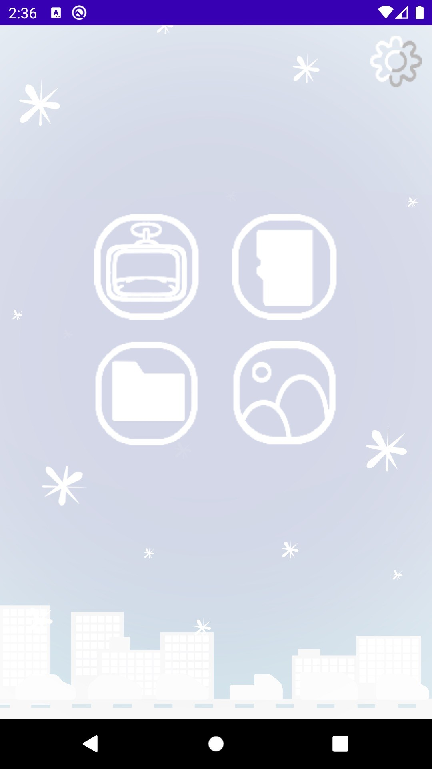
메인 화면
설정
주행모드
SD카드 외부 저장소
내부 저장소
갤러리

Slide 12
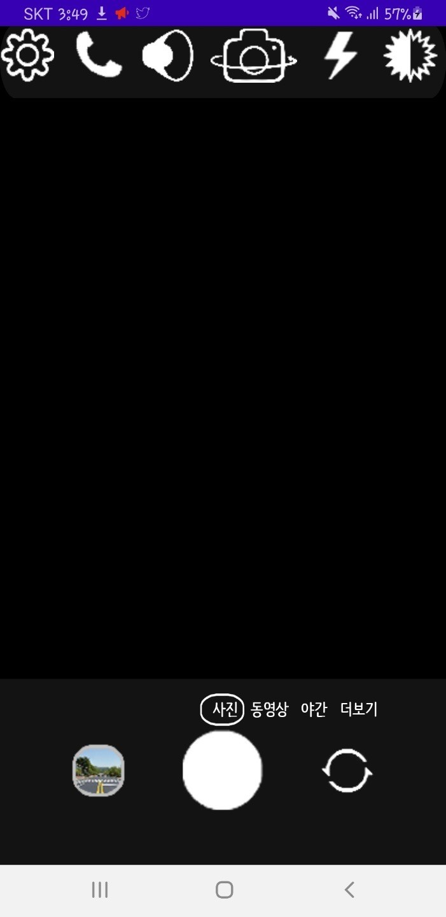
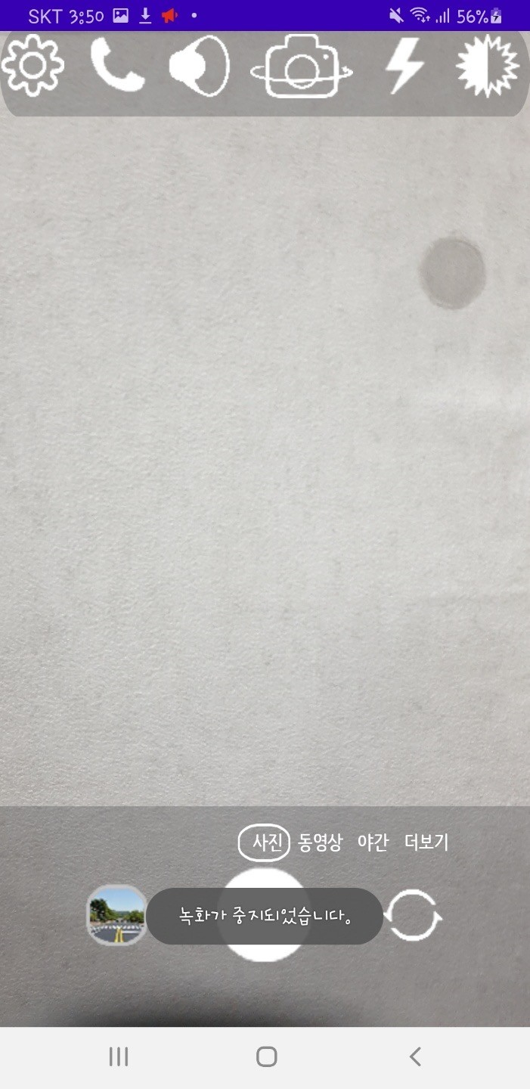
주행 모드
스크롤
촬영 버튼
두번 클릭 시 녹화종료&저장

Slide 13
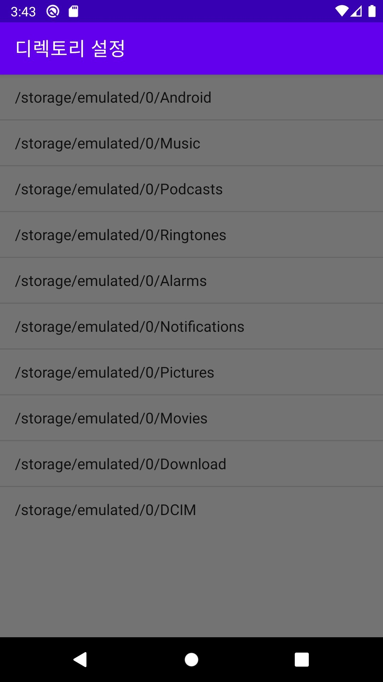
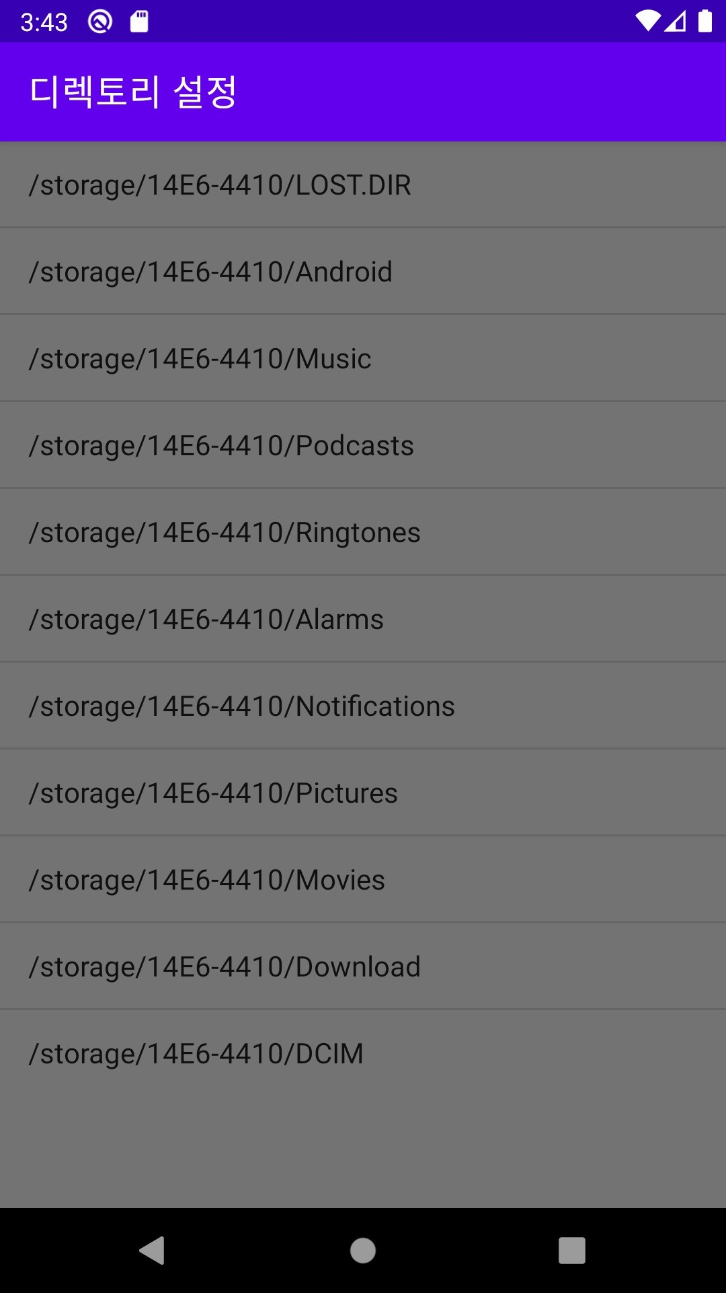
디렉토리
내 부
저 장 소
외 부
저 장 소

Slide 14
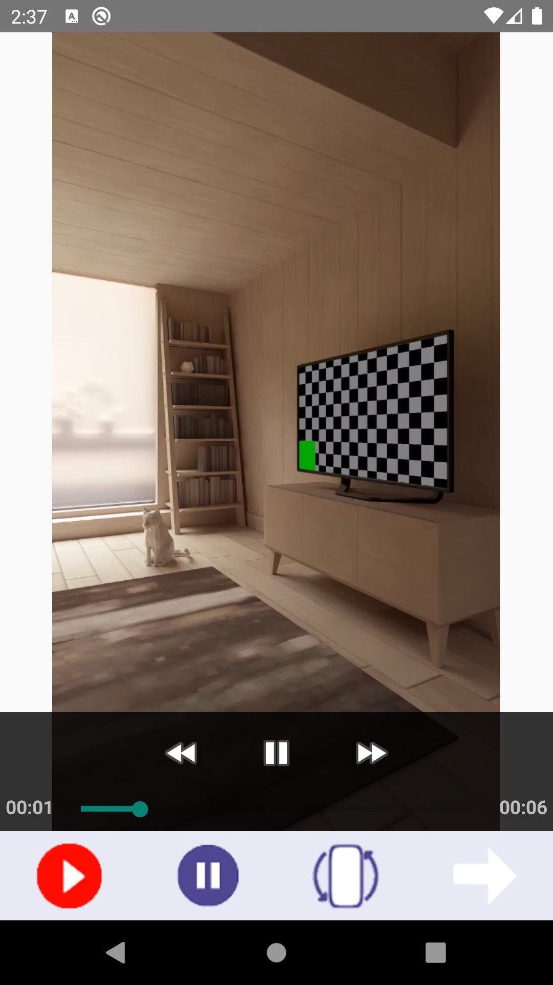
재생
재생 & 일시정지
화면 회전

Slide 15
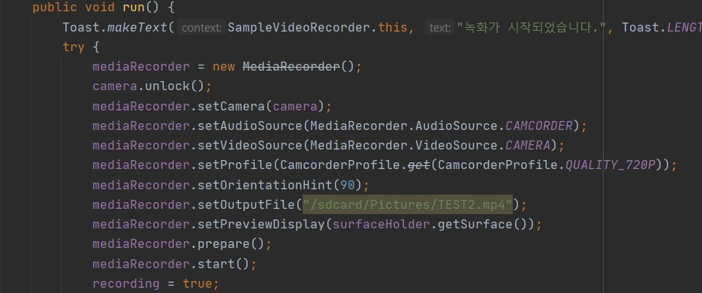
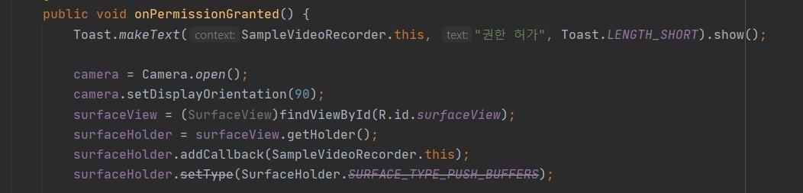
촬영&재생
각도를 90로 지정해줘야 정방향 촬영 가능
촬영한 동영상 저장위치
각도를 90로 지정해줘야 정방향 촬영 재생

Slide 16
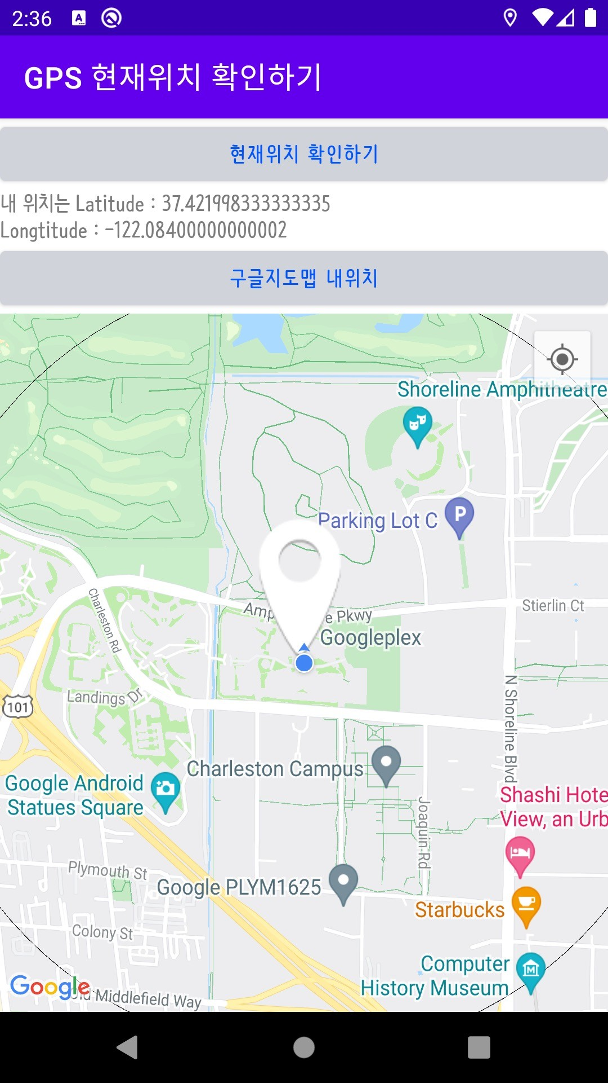
GPS&내 위치확인

Slide 17
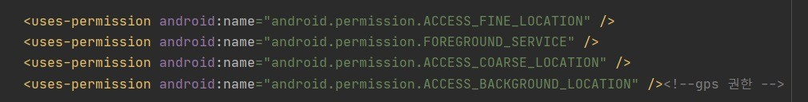
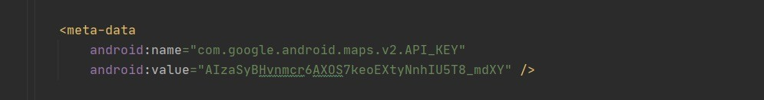
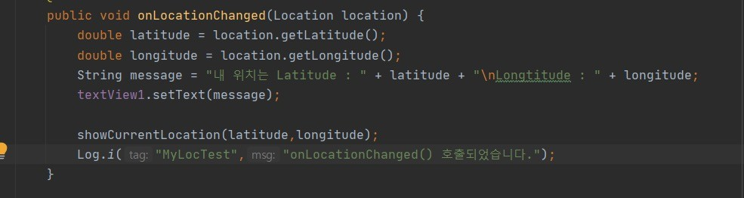
GPS&내 위치확인
Manifest에
GPS 관련
퍼미션 추가
구글 API
실시간 위치 확인이 가능하나 실내에서 잘 회신되지 않는다는 단점이 있음

Slide 18
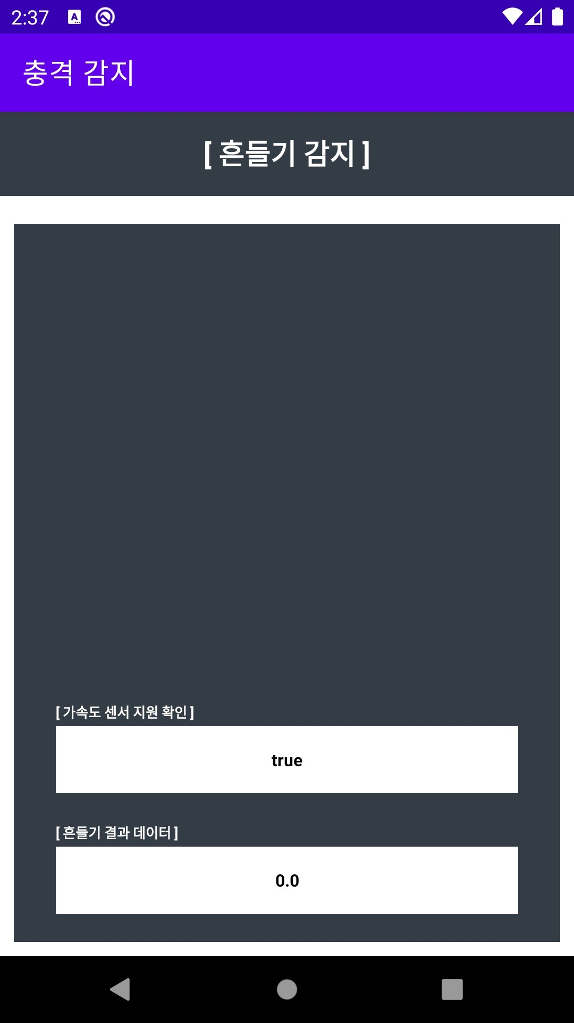
충격감지

Slide 19
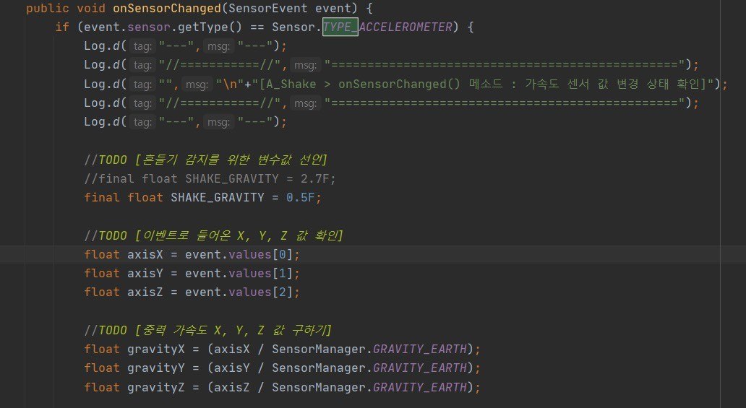
충격감지
가속도계 센서를 이용
값이 작을수록 충격에 예민하게 반응

Slide 20
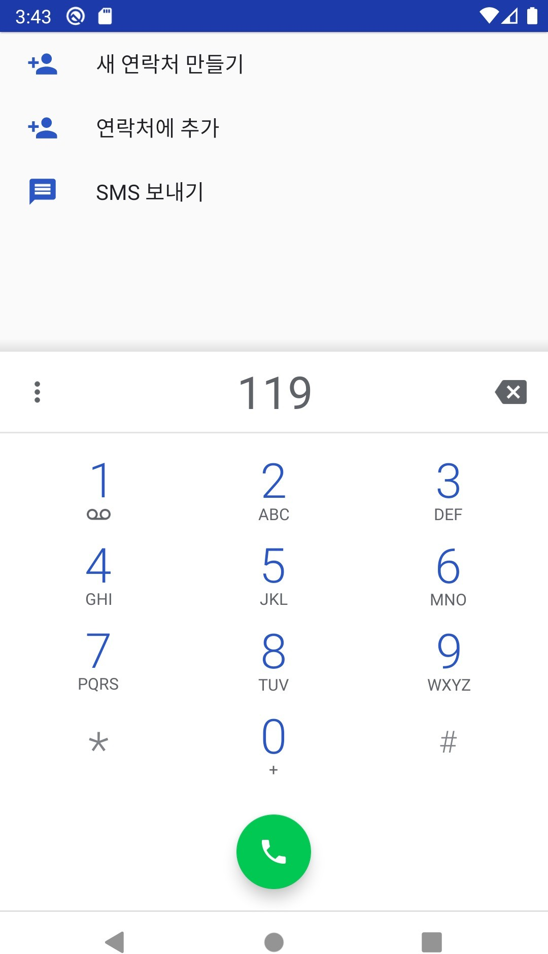
긴급전화

Slide 21
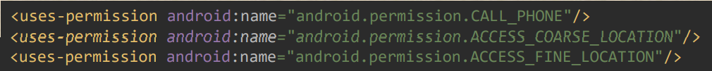
긴급전화
Manifest에 전화 관련 퍼미션 추가
전화 화면에 번호를 119로 설정

Slide 22
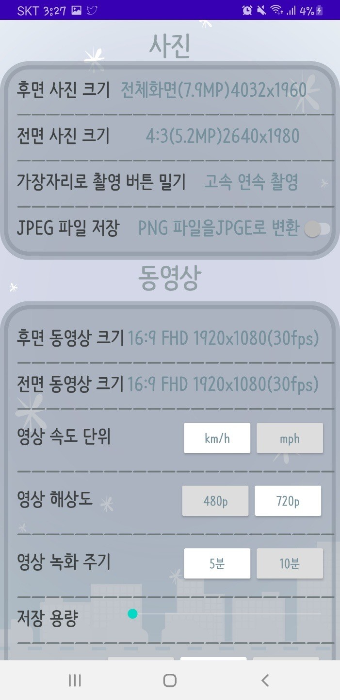
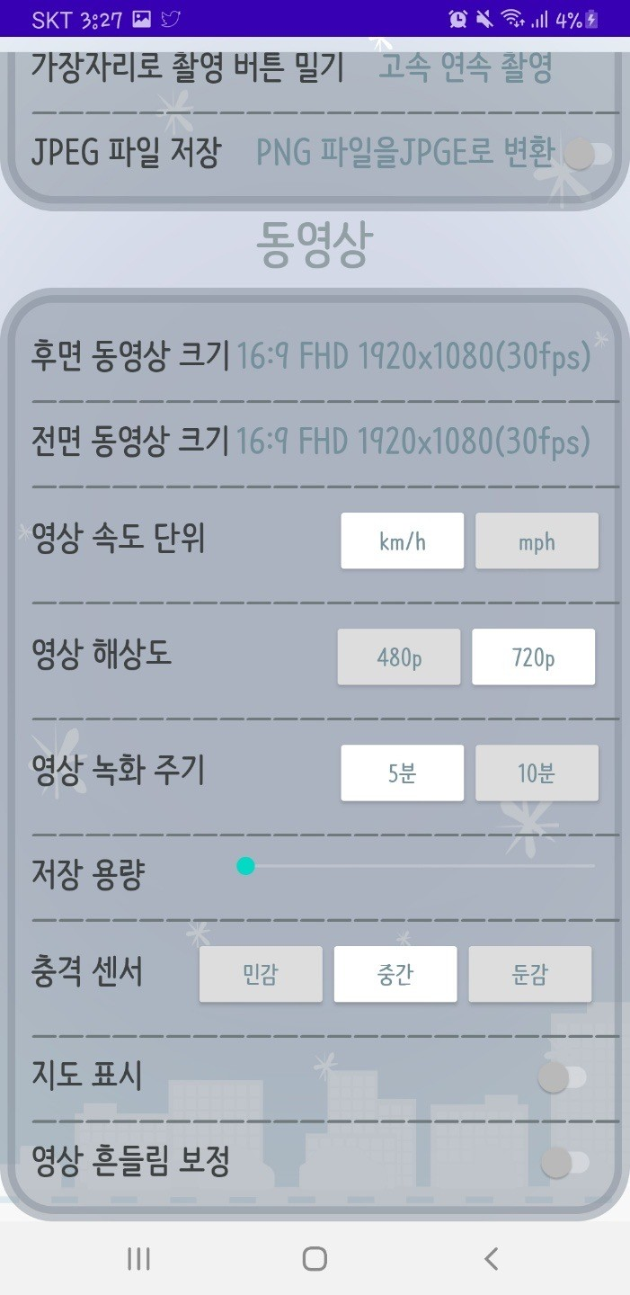
설정

Slide 23
프로젝트 수행 결과

Slide 24
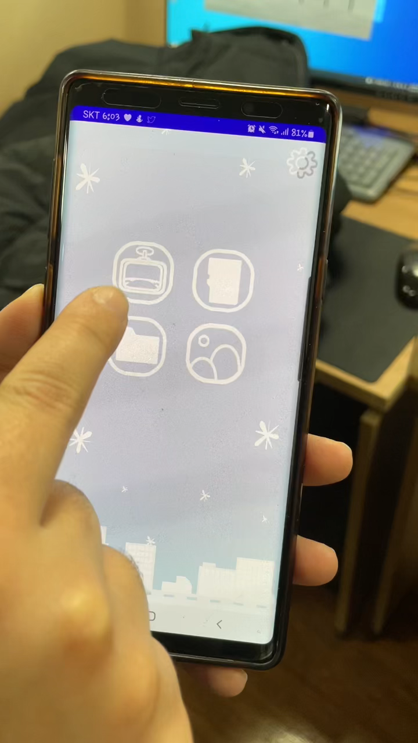
시연 영상

Slide 25
총평

Slide 26
자체 평가 의견
팀원 | 의견
신경아 | 시간 관계상 모두 구현하지 못해 아쉽다. 오류를 잡는데 생각보다 많은 시간이 소요되었고 팀원과 팀워크가 중요하다는 걸 깨닫는 시간이었다.
문우정 | 팀원과 팀워크가 중요하다는 걸 깨닫는 시간이었다. 미완성으로 끝낸 어플을 더 노력해 앱 출시를 목표로 진행할 것이다.
최희지 | 직접 앱 개발을 해보면서 한계를 많이 느꼈다. 이해한 부분과 몰랐던 부분을 알게 되었으며 팀 프로젝인 만큼 원할한 소통과 확실한 목표 설ㄹ정을 가지고 프로젝트를 해야 된다는 것을 배울 수 있었다.
정혜윤 | 시간 관계상 앱을 완벽하게 완성하지 못했지만 많이 노력하였다. 팀원과의 소통이 매우 중요하다는 것을 알았고 해당 업부 수행에 관하여 좀 더 책임감 있게 진행하여야 한다는 것을 깨달았다.

Slide 27
감사합니다.

